Slide 1

SOLEIL II : Début de l’Étape de Construction
09/10/2025 - Journées Accélérateurs 2025 de la SFP
Alexandre MOUTARDIER pour Alexis GAMELIN pour l'équipe de construction de SOLEIL II
Contact / coordinateur Prog. Construction des Accélérateurs
laurent.nadolski@synchrotron-soleil.fr

Slide 2
Plan de la Présentation
Introduction
SOLEIL II en quelques mots
Organisation
Début de la phase de construction de SOLEIL II
Première réalisations et prototypes
Conclusion

Slide 3
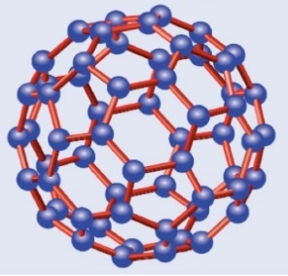
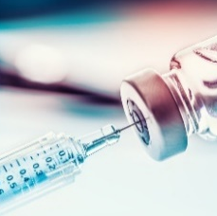
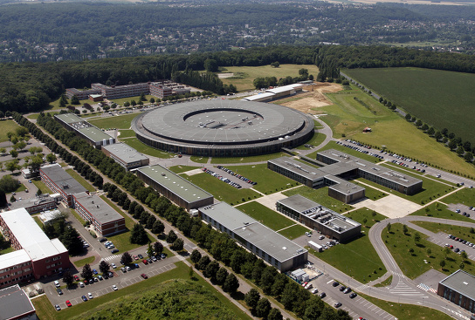
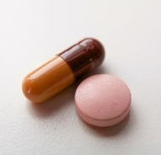


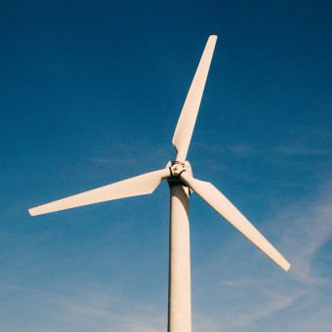
SOLEIL
SOLEIL est la source de rayonnement synchrotron nationale française mise en service en 2006.
Il s'agit d'un accélérateur de particules à grande échelle qui fournit du rayonnement synchrotron pour de vastes domaines de la recherche scientifique.
matériaux avancés
énergies renouvelables
sciences de la santé
sciences de l'environnement
Avec 29 lignes de lumière, SOLEIL peut fournir un rayonnement synchrotron allant du THz aux rayons X durs, avec une spécialisation dans la gamme des rayons X mous.

Slide 4
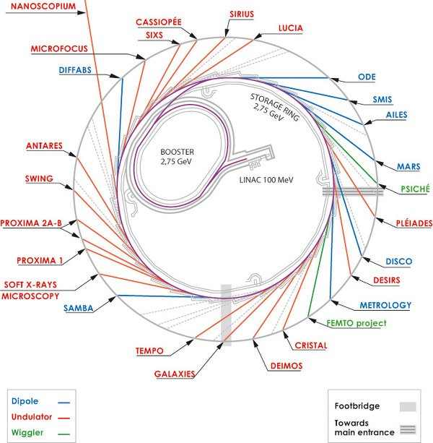

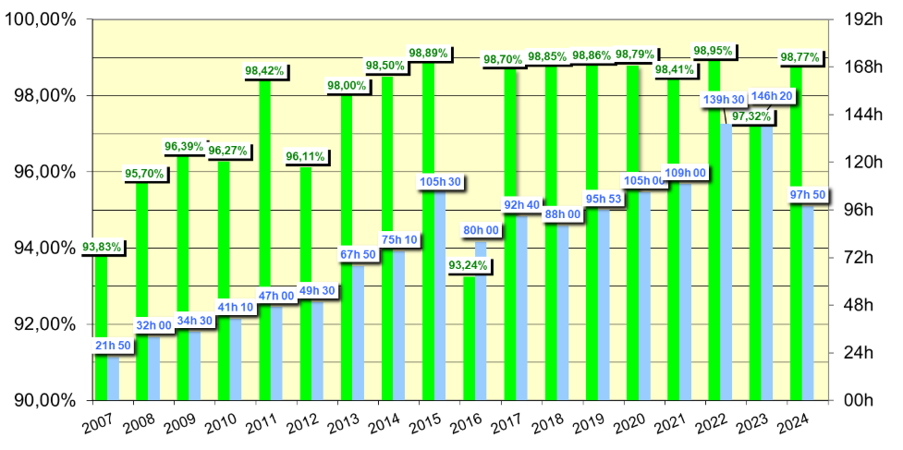
SOLEIL
Environ 5 000 h de faisceau par an pour les utilisateurs avec une disponibilité du faisceau proche de 99 %.
~70 % du temps pour des utilisateurs académiques externes.
~20 % du temps en usage interne à SOLEIL.
~10 % du temps pour les utilisateurs industriels.
+ de 8 000 articles publiés depuis 2008.

Slide 5
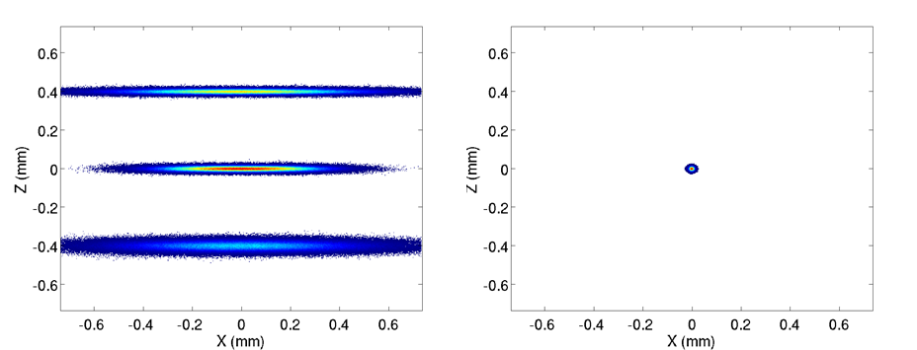
SOLEIL II en Quelques mots
3ème génération
4ème génération
400 μm
10 μm
SOLEIL
SOLEIL II
ε = 3.9 nm.rad
ε = 90 pm.rad

Slide 6
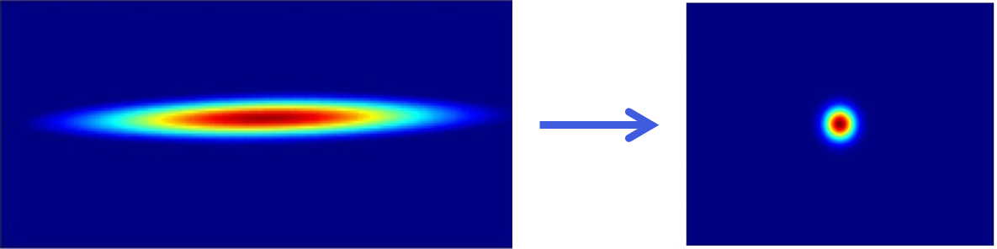
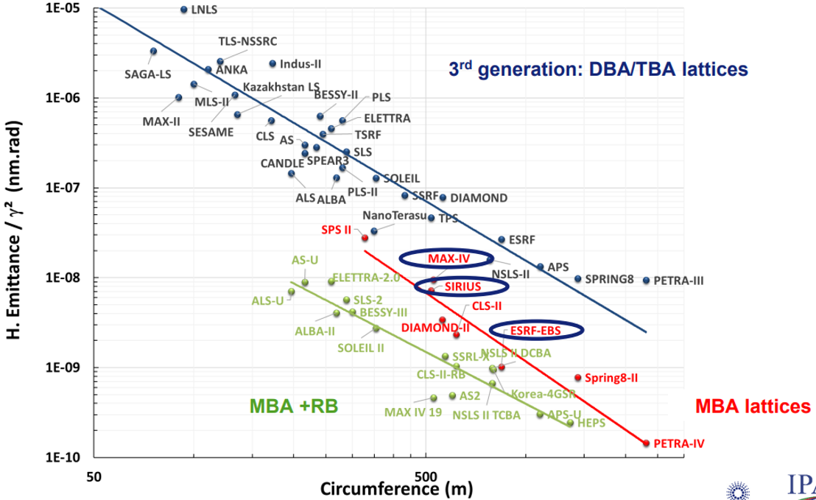
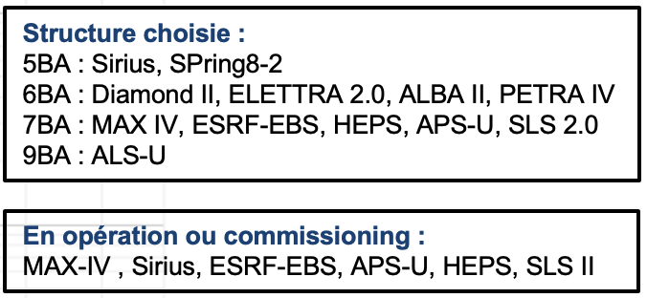
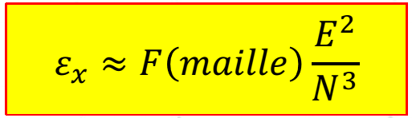
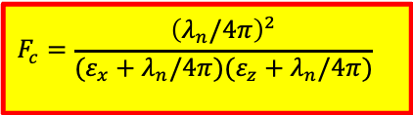
SOLEIL : de la 3ème Génération à la 4ème Génération
3GLS
4GLS
x 100
Pourquoi :
Meilleure résolution spatiale dans les deux plans.
Augmentation du degré de cohérence transverse dans les deux plans.
Augmentation de la brillance des photons avec un flux total (au moins) constant.
Brilliance
x 100
Comment :
Diminution de l'émittance horizontale avec une maille de type MBA (Multi Bend Archomat) pour exploiter la dépendance en 1/N³.
Utilisation de « dipôles inversés » (reversed bend) pour optimiser l’optique (découplage fonctions betatrons/dispersion dans le dipôle)
Maille "unique" 7BA – 4BA pour rentrer dans le tunnel et minimiser l'impact sur les lignes.
Flux cohérent transverse
Lina Hoummi (ESRF, IPAC'23)
$$F_{c}=\frac{{\left(λ_{n}/4π\right)}^{2}}{(ε_{x}+λ_{n}/4π)(ε_{z}+λ_{n}/4π)}$$
Fraction de flux cohérent

Slide 7
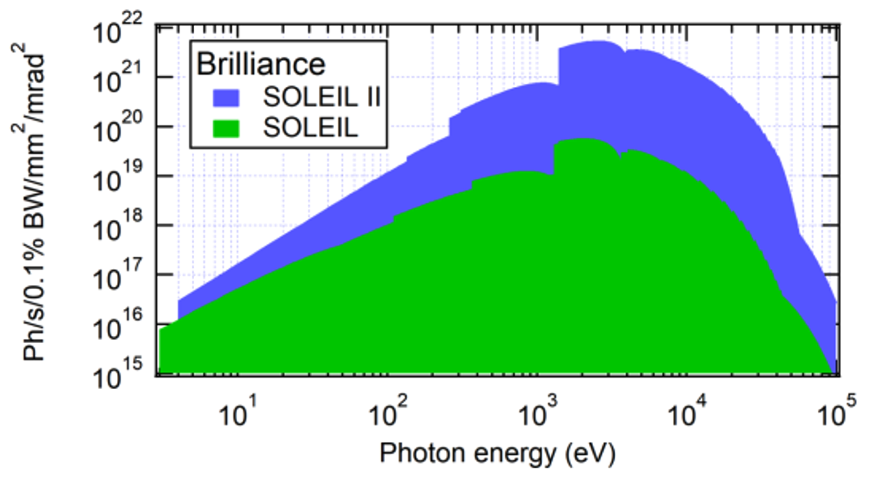
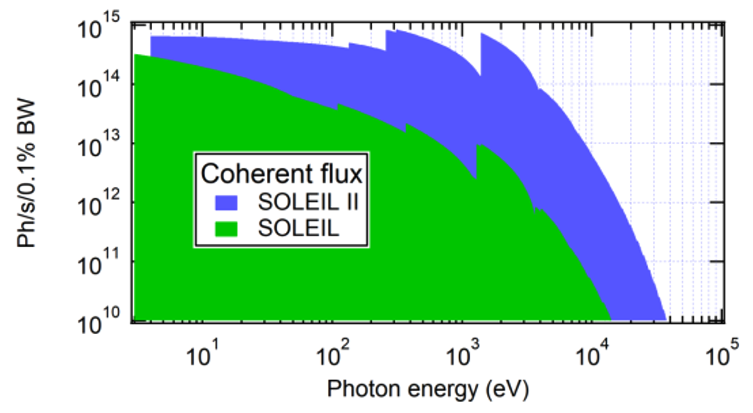
SOLEIL II : Performances Attendues
Maille V3633
Paramètres | SOLEIL | SOLEIL II
Énergie [GeV] | 2,75 | 2,75
Circonférence [m] | 354,10 | 353,98
Courant de faisceau maximal [mA] | 500 | 500
Type de Maille | DBA | 7BA-4BA
Nombre de Cellules | 24 | 20
Emittance Naturelle [pm.rad] Faisceau Rond (100% couplage) | 3 900 - | 90 54
Dispersion en Energie | 1,02 E-3 | 0,93 E-3
Longueur Faisceau RMS (courant nul) [ps] | 16,1 | 9,0
Temps d’Amortissement, τx/τy/τs [ms] | 6,9 / 6,9 / 3,5 | 7,7 / 13,7/ 11,5
Facteur de Compression des Moments | 4,2 E-4 | 1,06 E-4
Perte d’Energie par Tour [keV] | 917 | 471
Tension RF [MV] | 2,6 | 1,7
Fréquence RF [MHz] | 352,200 | 352,314
Fréquence Synchrotron [kHz] | 4,2 | 1,73
x100
Paramètres sans insertions et sans cavités harmoniques
7 superbend à 2.92 T et 5 à 1.7 T

Slide 8
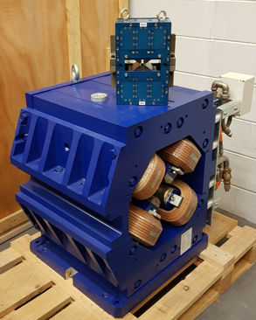
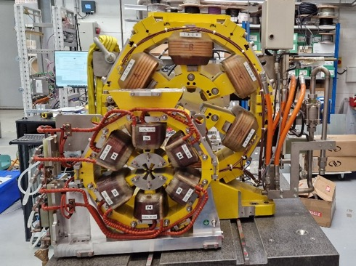
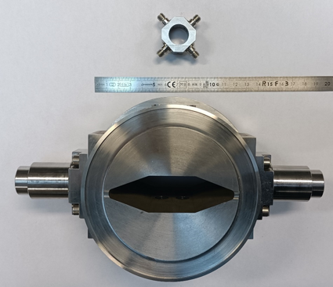
SOLEIL II : Caractéristiques et Défis
Maille MBA non standard : 12 x 7BA + 8 x 4BA / 2.75 GeV / 354 m.
~90 pm.rad (~65 pm.rad with avec insertion et faisceau rond [but ultime]).
« 22 » section droites (7 longueurs différentes).
Domaine spectrale couvrant 9 ordres de grandeur (IR lointain aux X-durs).
Chambre à vide de faible diamètre avec dépôt de NEG (diamètre = 12 mm).
Utilisation extensive des aimants permanents (dip., rev. bend et quadrupôles).
Miniaturisation.
Injection hors-axe.
Un kicker d’injection multipolaire de haute performance (MIK).
Sobriété énergétique.
+
LINAC* (100 → 150 MeV)
Nouveau Booster faible émit.
Des insertions innovantes
* pré-upgrade
Un projet ambitieux
+
Une expertise forte
=
Repousser les limites de la Science
et de la Technologie
Quadrupole SOLEIL/SOLEIL II
Sextupole SOLEIL/SOLEIL II
Chambre à vide BPM SOLEIL/SOLEIL II

Slide 9
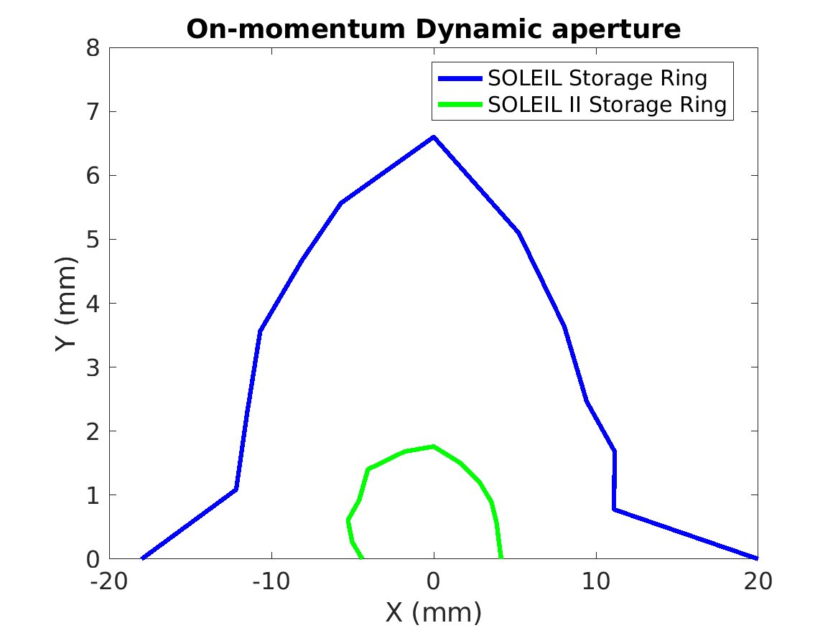
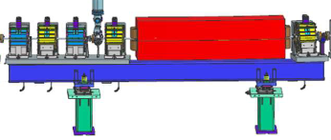
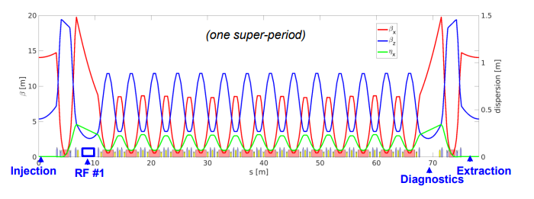
Un Nouveau Booster Faible Émittance pour SOLEIL II
L'injection dans l'anneau de stockage de SOLEIL II nécessite une réduction drastique des dimensions du faisceau à l'extraction du booster dans les plans transversal et longitudinal.
Booster actuel
Booster SOLEIL II
FODO
16 BA
Type de maille
Emittance à l'extraction
140 nm rad
5.2 nm rad
Valeur proche de l'émittance naturelle de SOLEIL (3.9 nm rad)
Longueur à l'extraction
50 ps
25 ps
Maille de type HOA 16 BA :
14 cellules unitaires comprenant un dipôle à fonction combinée (D+Q).
2 cellules d'adaptation.
1 section droite de 6,2 m de long (injection/extraction).
2 sections droites courtes de 3,44 m pour les deux systèmes RF (réutilisés) et les diags.
Cellule unitaire du booster SOLEIL II

Slide 10

Début de la Phase de Construction de SOLEIL II

Slide 11
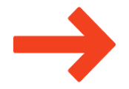
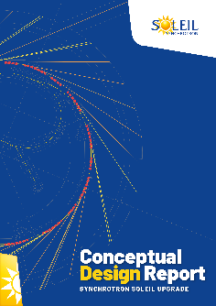
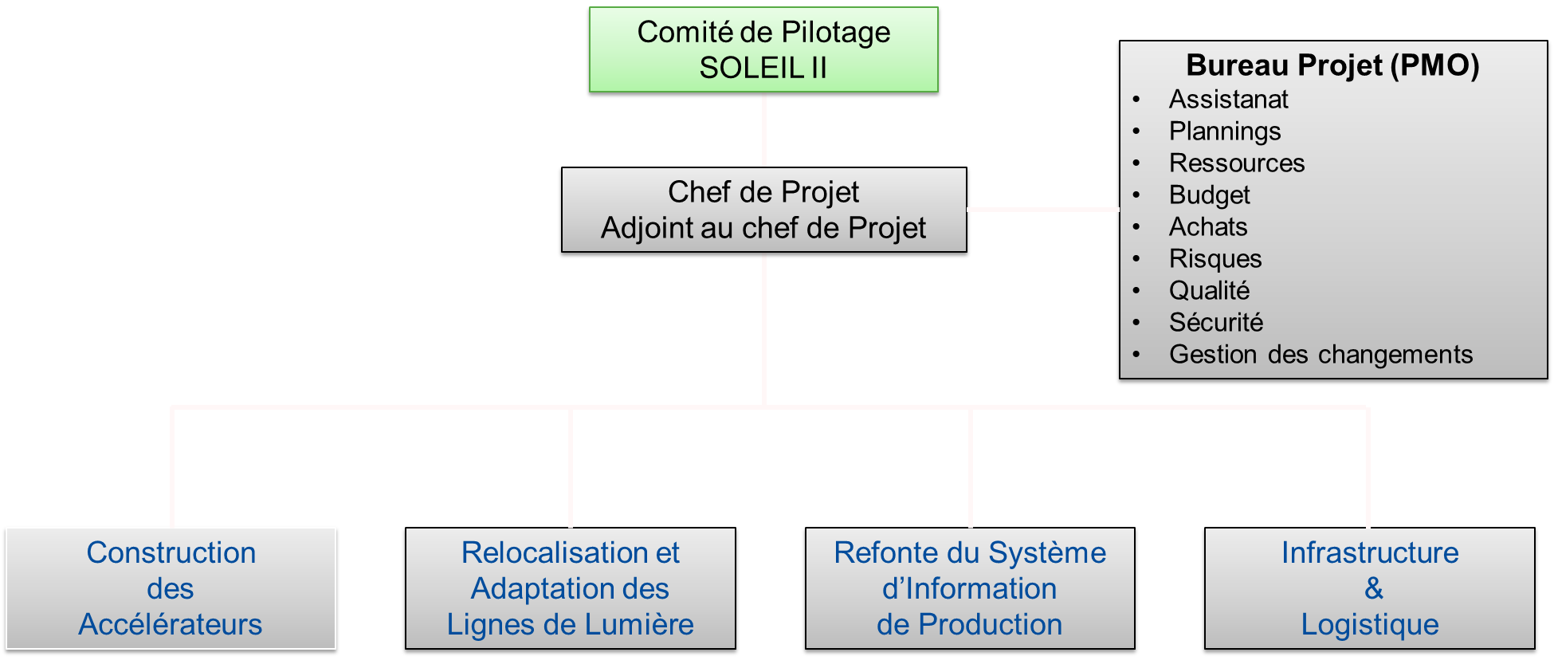
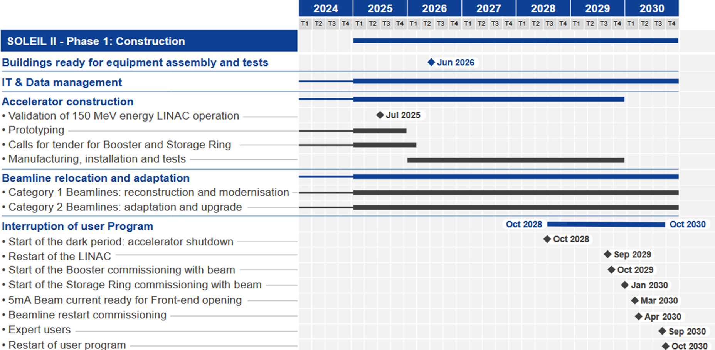
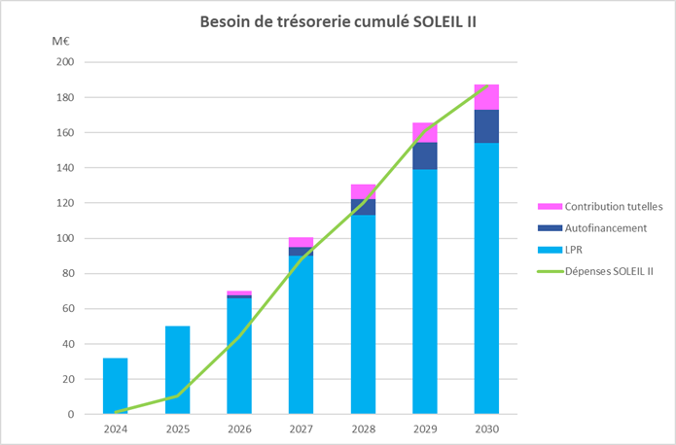
Chronologie et structuration du projet SOLEIL II
LPR
50 M€
Arrêt du synchrotron + redémarrage + mises au point = 24 mois
Retour des utilisateurs : octobre 2030
Arrêt
2020
2021
2022
2023
2024
2025
2026
2027
2028
2029
2030
2031
2032
2033
2034
2035
CDR
(Avant-Projet Sommaire)
TDR
(Avant-Projet Détaillé)
ETAPE 1 :
CONSTRUCTION
ETAPE 2 :
VERS LA PLEINE PERFORMANCE
Arrêt et démontage du booster et de l’anneau de stockage
Mise en service des nouveaux booster et anneau de stockage
Adaptation et redémarrage des lignes de lumière
Modernisation des laboratoires supports
Programme R&D sur l’instrumentation
Pleine performance des Accélérateurs
Modernisation complète des lignes de lumière
Développement des laboratoires supports
Programme de R&D sur l’instrumentation
Evolution vers des techniques d’analyse innovantes
ETAPE 1 (6 ans) : ~ 186 M€
Budget
de SOLEIL II
~ 309 M€
(incluant 15% d’aléas)
ETAPE 2 (5 ans) : ~ 123 M€
Notes:
Premiers financements de la Loi de Programmation de la Recherche
Message très fort de soutien -> Débuter sereinement la réalisation du projet avec le lancement des premiers appels d’offre et commandes.

Slide 12
Organisation Générale du Projet SOLEIL II - Étape 1
COPIL
SOLEIL II
Project Management Office (PMO)
Support Administratif
Planning
Ressources
Budget
Achats
Risques
Qualité
Sécurité
Demandes de changement
Chef de Projet
Adjoint
Amor Nadji
Javier Perez
Hélène Rozelot
Construction
des
Accélérateurs
Relocation et Adaptation des Lignes de Lumière
Refonte des Systèmes d’information
Infrastructures
&
Logistique
Laurent Nadolski
Patrick Alexandre
Kewin Desjardins
Stéphanie Blanchandin
Yves-Marie Abiven
Emiliano Fonda
Christian Herbeaux
Mohamed Nouna

Slide 13

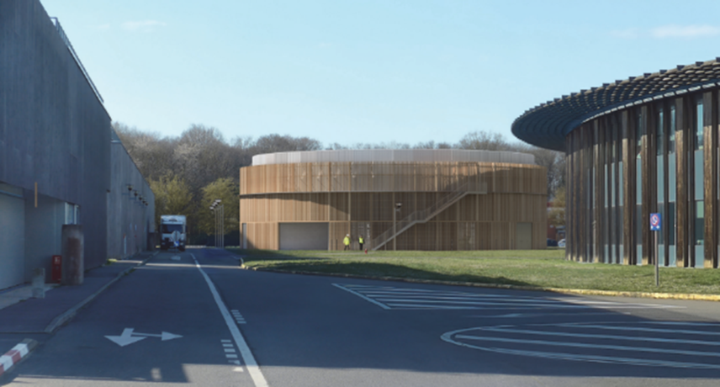
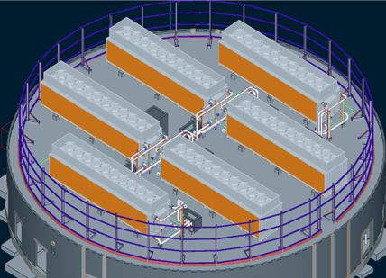
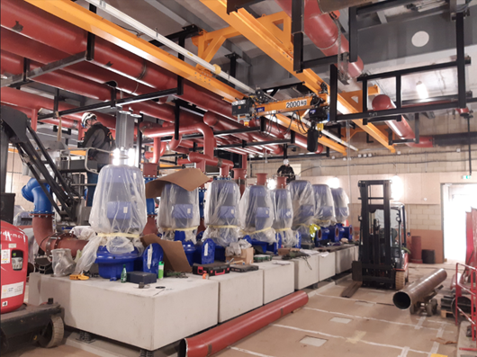
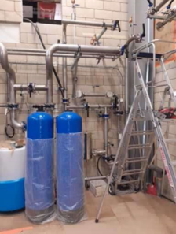
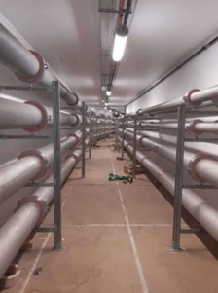
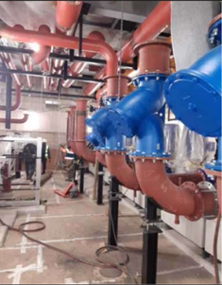
Nouvelle Station de Refroidissement
Financé dans le cadre du plan France Relance (12,67 M€) en 2020
Fin de la construction en décembre 2023
Interconnexion avec le synchrotron début 2024
En production depuis 2024
Depuis la mise en service :
80 % d'économie d'eau
2 GWh d'économie d'électricité annuel

Slide 14
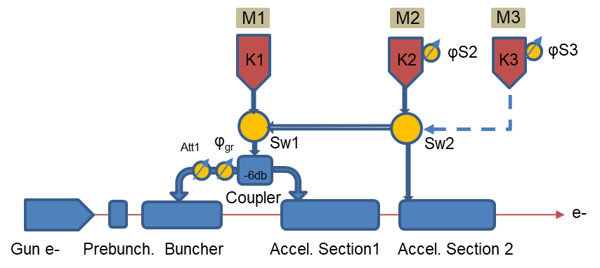
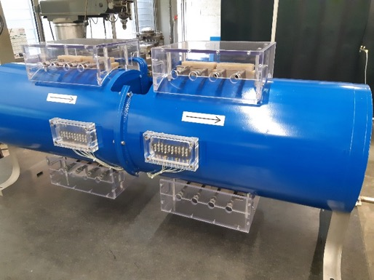
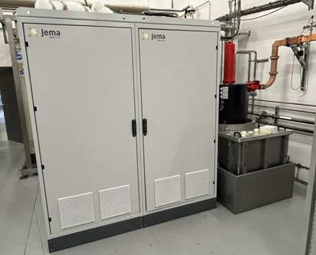
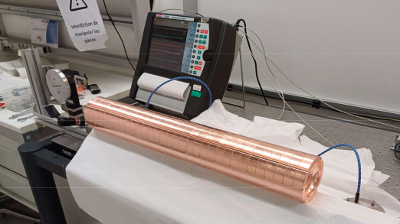
Upgrade du Linac à 150 MeV
Mise à niveau du Linac en plusieurs étapes pour résoudre les problèmes d'obsolescence et se préparer au projet SOLEIL II :
Un groupeur de rechange fabriqué par THALES AVS sera installé au début de 2026 pour récupérer des performances à haut gradient (15 MeV par rapport à 12 MeV aujourd'hui) et obtenir un équipement de rechange.
JEMA Energy a livré en 2024 un modulateur basé sur SSPA pour permettre de maintenir l'énergie nominale du faisceau au lieu des 66 MeV actuels, même en cas de défaillance du klystron.
Le but est d'augmenter l'énergie du LINAC et de sa ligne de transfert à 150 MeV (au lieu de 110 MeV) en 2026 pour faciliter l'injection dans le nouveau booster à faible émittance de SOLEIL II.
3ᵉ modulateur à semi-conducteurs pour klystron et klystron

Slide 15
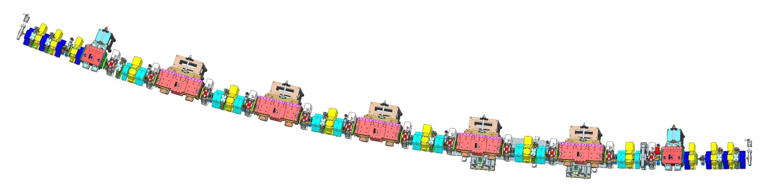
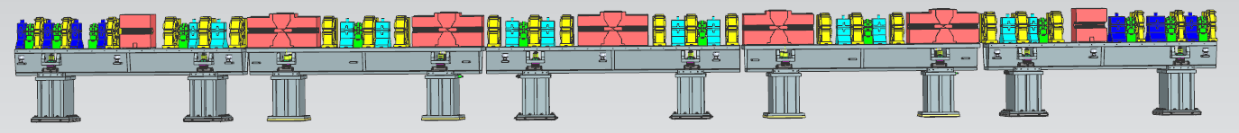
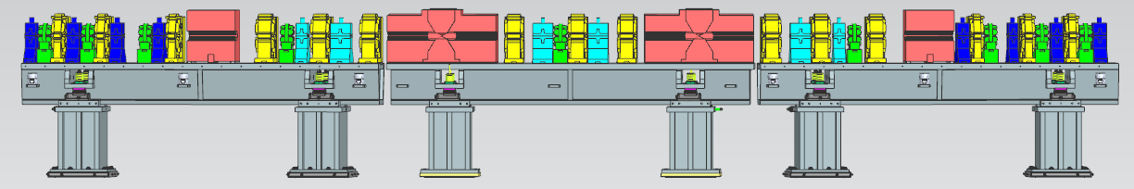
SOLEIL II : Maille de l’Anneau
La maille de l'anneau a été "stabilisée" en mars 2025 : plus de modifications majeures, modifications mineures uniquement si nécessaire (intégration mécanique, finalisation des aimants …)
Cellule 7BA typique
Sextupôles
Quadrupôles
Matching
Cell
Dipôles inversés
Octupôle (QP + QT)
DNC1.01
DNL1.02
DNL1.03
SOLEIL II: 20 Arcs
12 x 7BA + 8 x 4BA
DNL1.04
DNL1.05
DNL1.06
DNC1.07
~103 fonctions d'aimants / 7BA
7BA
4BA

Slide 16
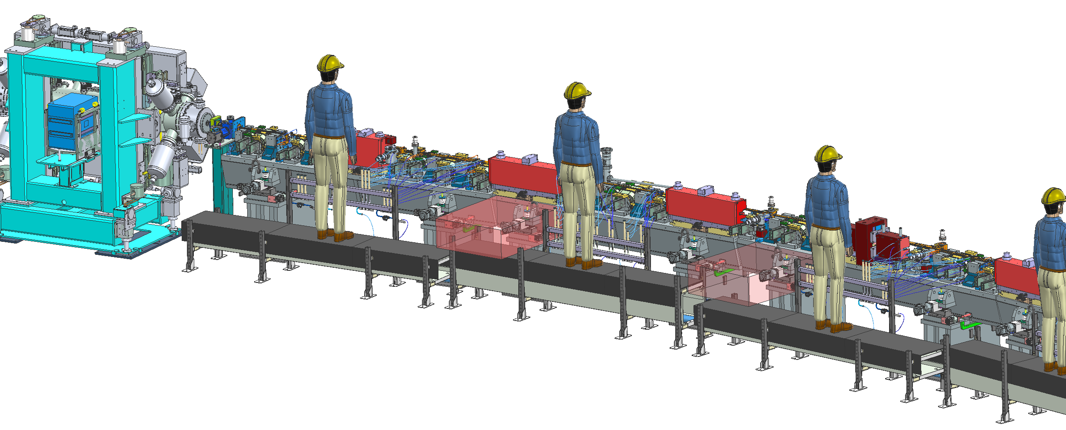
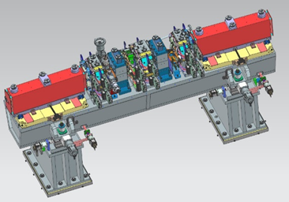
Maille V3631 : Intégration mécanique 3D réalisée à 80%
Phase de consolidation
Extractions particulières des lignes de lumière
Identification des interfaces
Préparation des appels d’offres
Exemple de poutre

Slide 17
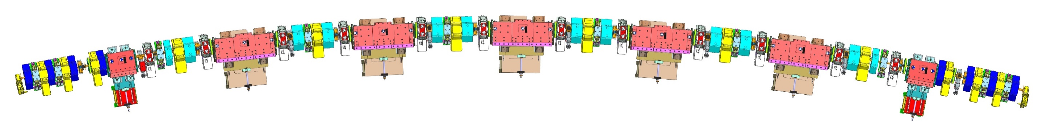
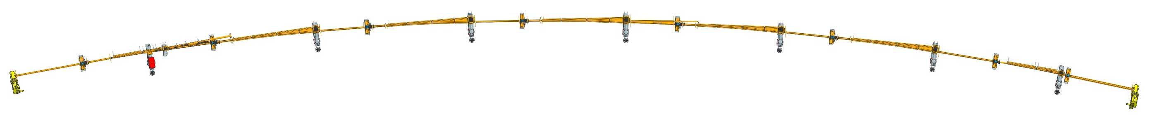
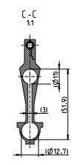
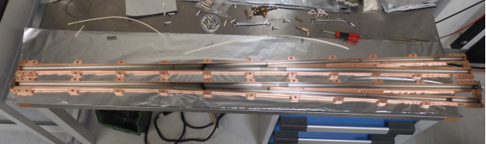


SOLEIL II : Chambres à Vide
BPM
BPM
BPM
BPM
BPM
0° ID light extraction
BPM
1.95° SuperBend light extraction
BPM
BPM
DNL1.03
DNL1.04_SB
DNL1.05
Matching In 2
DNL1.02
DNL1.06
Matching In 1
DNC1.01
DNC1.07
Chambre à vide pour un cellule 7BA standard (16 m)
Assemblage de 10 chambres en un unique secteur (étuvage ex-situ)
Matching out
Prototypes de chambres dipôle reçus en 2024:
Matériau :
Cu-OFS ou CuCrZr
avec dépot de NEG
Chamber 3 mm gap
“Keyhole profile”
Marchés innovants

Slide 18
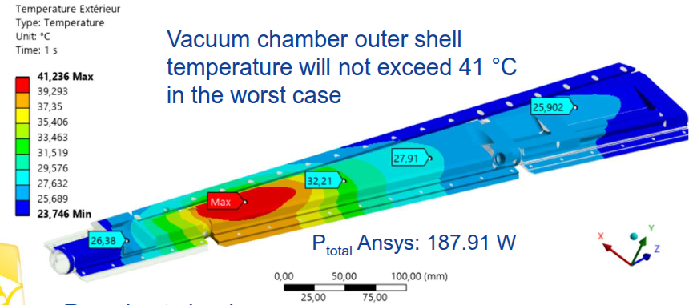
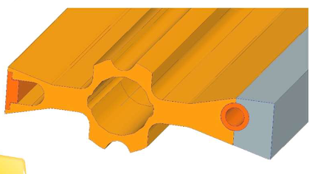
SOLEIL II : Chambres à Vide
Plusieurs problématiques impactent le design des chambres à vides et sont difficiles à concilier :
Gestion de la puissance photon déposée.
Passage des aimants.
Passage du rayonnement utilisateur.
Fréquence de coupure EM des chambres à l'emplacement des correcteurs rapides.
Emplacement pour zones de pompage.
Impédance géométrique du faisceau.
Canaux de refroidissement

Slide 19
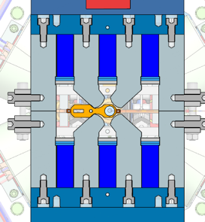
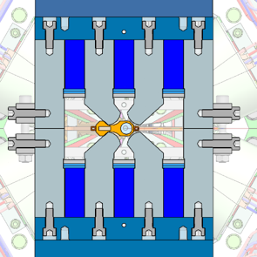
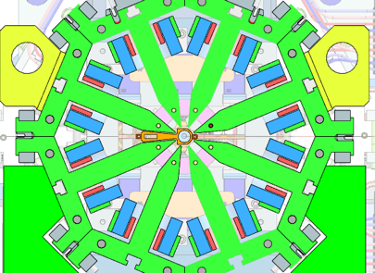






SOLEIL II : Interférences entre Chambres à Vide et Aimants
Une très grande variété d'aimants permanents et d'aimants électromagnétiques
Une fois la maille "stabilisé", toutes les interférences entre les
chambres à vide "photon" et les éléments magnétiques doivent être identifiées.

Slide 20







SOLEIL II : Prototypes Aimants Permanents
B-field [T]
Aimants permanents en 3 parties :
Quadrupôle permanent :
DQ
Dipole
DQ
DQ
DQ
Dipole
Phase de montage de l'aimant prototype
144 quadrupôles
116 dipôles
196 dipôles inversé
Max gradient: 120 T/m
(SOLEIL: 20 T/m)

Slide 21




SOLEIL II : Electro-aimants
Afin de garantir un alignement magnétique très précis (de l'ordre de 10 µm) entre les sextupôles et les quadrupôles de correction, ces électroaimants seront montés sur une structure de support commune.
Prototype du sextupôle :
Le contrôle de ces électro-aimants sera particulièrement complexe :
Cross-talk inters-aimants (aimants très proches)
Cross-talk intra-aimants (entre correcteur dipolaire et sextupôle par ex.)
Hystérésis non négligeable
Diminution de 5 % du champ sextupôlaire
408 sextupôles
Jusqu’à 8500 T/m^{2.}
(SOLEIL : 320 T/m²)
Doublet
Sextupole-Octupole

Slide 22


SOLEIL II : Système RF Principal
Mise à niveau des alimentation 352 MHz :
Remplacement du redresseur et des convertisseurs DC/DC par des convertisseurs AC/DC directs.
Amélioration de l'efficacité de l'alimentation électrique de 87% à 96%.
Réduction des coûts opérationnels permettant de compenser les coûts d’investissement en 3 à 4 ans.
Depuis début 2024, une tour de 50 kW est installée tous les 2 à 3 mois dans l'anneau afin d'avoir tout remplacé d'ici mi-2027 pour SOLEIL II.
Cela devrait entraîner des économies d'énergie de 1,75 GWh par an.
Nouvelles cavités principales pour SOLEIL II :
Contrat signé fin 2024 pour la fabrication de 5 cavités amorties HOM 352 MHz (type ESRF-EBS).
Nouveau système le LLRF digital pour le contrôle des cavités, déjà testé avec succès sur SOLEIL.
1ere étape de conditionnement dans un bunker RF sur site à partir de juillet 2026.
Installés dans l'anneau de SOLEIL en 2027 pour tests et conditionnement faisceau.

Slide 23



SOLEIL II : Système RF Harmonique
Les faisceaux de très petites dimensions transverses de SOLEIL II entrainent une diminution drastique de la durée de vie du faisceau de 20 h sur SOLEIL à 3 h sur SOLEIL II.
Une solution pour réduire ces effets est d'allonger les paquets en utilisant une cavité harmonique.
Cavité passive de 4ème harmonique (1,41 GHz) pour allonger les paquets dans SOLEIL II :
Augmentation de la durée de vie Touschek d'un facteur 3 à 4.
Nouveau design innovant réalisé par l'ESRF selon les besoins de SOLEIL II.
Faible R/Q = 29.6 Ω, pour éviter les instabilités du faisceau.
V_{max} = 350 kV
Q₀ = 31 000
TM020 utilisé en tant que en mode principal.
Amortissements des modes parasites d'ordre inférieurs (TM010) et supérieurs.
Port de couplage pour un conditionnement hors faisceau (et la possibilité d'en faire une cavité active si besoin).
Appel d'offre lancé en 2025 pour 3 cavités.
Réception d'un premier en série mi-2027.
Installation sur SOLEIL en 2028 pour conditionnement faisceau.

Slide 24



Aménagement Salle RF, Upgrade Casemate RF
La casemate RF sera adaptée d’ici avril 2026.
La zone de test sera achevée à la fin du mois d’août 2026.
Les composants de puissance situés sur le toit du LINAC permettront le conditionnement des cavités et des coupleurs pour le BOO et l’ANS (MC + HC) à partir de septembre 2026.

Slide 25







SOLEIL II : Bien d’Autres Développements ...
Validation de nouveaux concepts d'onduleurs.
Premières mesures de la taille du faisceau en imagerie polarisée dans le visible !
Développement et installation de la nouvelle architecture pour le Fast Orbit Feedback (FOFB) :
µTCA Plateforme (cell/central node):
En production depuis début 2024
Laurent S. Nadolski | HERCULES Seminar | 31 March 2025

Slide 26


Conclusions et Perspectives
SOLEIL II : upgrade très ambitieux et complémentaire à l’ESRF-EBS
Un nouveau SOLEIL pour la science de demain avec des performances de niveau mondial.
Finaliser la faisabilité technique
Une intense phase R&D avec les différents prototypes reçu dans ces dernières années.
Maille consolidée d’ici fin 2025, phase intense de finalisation de l'intégration mécanique.
Résoudre les défis techniques restants (contrôle des aimants, collimation, fréquence de coupure des chambres à vides, etc.).
Début de la phase de construction
50 M€ obtenus en 2024 avec la LPR (sur une enveloppe de 186 M€ pour la phase 1 de SOLEIL II).
De nombreux contrats ont déjà été signés (cavités RF, électronique BPM, …).
2026 verra les appels d’offres des chambres à vide, des aimants, …
Les Injecteurs
Montée en énergie du LINAC à 150 MeV en 2026.
Stabilisation de la maille du booster et intégration mécanique du booster en 2026.

Slide 27

Nombreuses Opportunités d’Emploi
https://www.synchrotron-soleil.fr/fr/emplois
Poste | Type de contrat | Date de mise à jour
Ingénieur.e en génie électrique (courant fort / courant faible) | CDI | 5 septembre 2025
Ingénieur.e CVC / Fluides – Pôle Projet | CDI | 5 septembre 2025
Ingénieur.e DevOps & Intégration Logicielle | CDI | 27 août 2025
Ingénieur.e d’études et développement Python / C++ | CDI | 27 août 2025
Assistant.e ingénieur.e | CDI | 7 juillet 2025
Ingénieur.e en génie climatique | CDD | 16 juillet 2025
Ingénieur IHM Web / Python | CDD | 25 avril 2025
Apprenti.e Ingénieur.e DevOps & Intégration Logicielle | Alternance | 25 avril 2025
Ingénieur électronique d’acquisition / traitement numérique | CDI | 22 avril 2025
Contact
Coordinateur du Programme de la
Construction des Accélérateurs
SOLEIL II
laurent.nadolski@synchrotron-soleil.fr

